Slide 1

«УЧНІВСЬКИЙ ЛІДЕР»

Slide 2
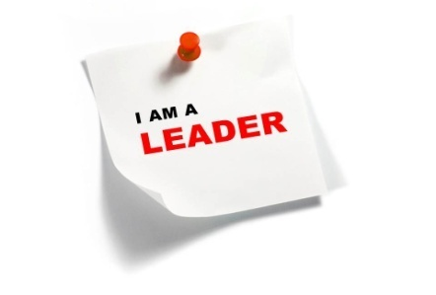
Лідер – це ….
Лідер (від англ. «leader» – провідний) – це член групи, якому вона надає право приймати найвідповідальніші рішення, що стосуються інтересів усієї групи.
Лідер — той, хто веде; перший, що йде попереду. Член групи, всі учасники якої визнають його керівництво, покладаються на нього в прийнятті серйозних рішень і вирішенні важливих проблем.
Лідер - особа, що має загальне визнання групи, до якої прислухаються і яка здатна вести за собою людей.
Лідер - особистість, за якою члени групи визнають право брати на себе найбільш відповідальні рішення, що зачіпають їхні інтереси
Лідер - особа, на яку офіційно покладені функції управління колективом і організації його діяльності
Лідер - особа, признана групою авторитетною
Лідер - керівник, член групи, здійснюючий керівництво

Slide 3
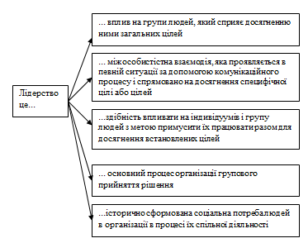
Лідерство – це…
Лідерство — це вибір, а не посада.

Slide 4

Типи лідерів
Формальні лідери – це люди, яких члени групи обирають на певну посаду.
Такі лідери пов’язані з організацією і захищають її інтереси.
Неформальні лідери – це люди, авторитетні серед інших членів групи.

Slide 5

Якості лідера
інтелект;
комунікативність;
упевненість в собі;
відповідальність;
витривалість;
цілеспрямованість;
творчий підхід до справи;
вміння відповідати за свої вчинки;
вміння працювати в команді;
організованість;
та інші

Slide 6
Вплив лідера має, як правило, два джерела:
особистий авторитет (члени групи визнають лідера завдяки його положенню, досвіду, майстерності, освіті тощо);
харизматичні властивості (людяність, ввічливість, моральність тощо).

Slide 7

Стилі лідерства
Авторитарний — лідер володіє достатньою владою, щоб нав‘язувати свою волю підлеглим і без коливань втілювати в життя прийняті рішення, використовуючи адміністративні методи впливу на підлеглих. Такий лідер одноосібно вирішує всі питання, не враховуючи думки підлеглих, часто втручається в дії керівників нижчого ступеню, зв‘язує їх ініціативу і не дозволяє їм приймати самостійних рішень, робити і вирішувати щось без його відома.
Демократичний — характеризується високим ступенем делегування повноважень. Підлеглі беруть активну участь у прийнятті рішень і користуються широкою свободою у виконанні завдань. Як правило, рішення приймається тільки після виявлення думки підлеглих, лідер охоче ділиться з ними владою, надає можливість проявити ініціативу, розвивати свої здібності. Керівник робить все для того, щоб підлеглі розуміли, що їм доведеться вирішувати більшу частину проблем, не шукаючи його схвалення або допомоги. Паралельно з цим він створює атмосферу відкритості і довіри, за якої підлеглий завжди може звернутися до лідера за допомогою та порадою, розказати про проблеми, які є або назрівають, порадитися.
Ліберальний — підлеглим надається велика самостійність в роботі, в прийнятті рішень, керівник дає лише загальні настанови і час від часу контролює діяльність виконавців. Ще цей стиль лідерства називають стилем невтручання.

Slide 8
Риси лідера
Вольовий, здатний переборювати перепони на шляху до мети;
наполегливий, вміє розумно ризикувати;
ініціативний, хоче працювати без дріб'язкової опіки;
психічно врівноважений;
добре пристосовується до нових умов і вимог;
самокритичний, тверезо оцінює не лише успіхи, а й невдачі;
вимогливий до себе та інших;
критичний, здатний бачити у привабливих ситуаціях слабкі боки
надійний, тримає слово, на нього можна покластися;
витривалий, може працювати в умовах інтенсивних навантажень;
оптимістичний, ставиться до труднощів як до переборних перешкод;
здатний міняти стиль поведінки, може і вимагати, і підбадьорити.

Slide 9

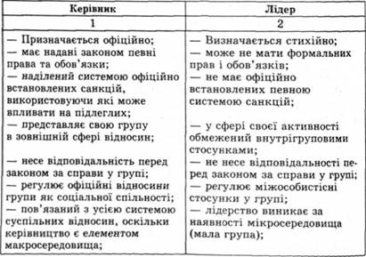
Основні відмінності між лідером і керівником

Slide 10
Як виховати в собі лідера
Робіть лідера з себе
Особисті якості лідера
Інтелект
Комунікабельність
Упевненість в собі
Витривалість
Врівноваженість
Твердість
Уміння ухвалювати рішення
Цілеспрямованість
Відповідальність
Організаторські здібності

Slide 11

Вправа «Портрет лідера»

Slide 12


Вправа
«Як визначити лідера в дитячому колективі?»

Slide 13
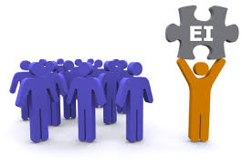
Вправа
«Я можу бути лідером, тому що...»

Slide 14
Основні грані лідера
1. Уміння працювати – це запорука успіху.
2. Уміння грати – це секрет молодості.
3. Готовність до навчання і самонавчання – це основа знань.
4. Уміння дружити - це гарантія щастя.
5. Уміння любити – це радість життя.

Slide 15
Кодекс поведінки лідера
1. Діяти і доводити справу до кінця.
2. Пропонувати зміни, аргументуючи їх.
3. Зосереджуватися на результатах, не
наголошувати на своїх заслугах.
4. Ніколи не відступати перед складними
завданнями.
5. Постійно спілкуватися, надихаючи,
впливаючи, за потреби критикуючи.
6. Вміти слухати інших.
7. Не ображати молодших і слабших.

